Slide 1
MECIC
CONSULTA EXTERNA

Slide 2



Slide 3
Instrumento diseñado para evaluar la calidad de los registros en el expediente clínico.
Ayuda a identificar áreas de oportunidad y puntos críticos que afectan la calidad, con el objetivo de implementar acciones a favor de la mejora continua y de lograr un Expediente Clínico Integrado y de Calidad.

Slide 4
La metodología para su aplicación considera el evaluar una muestra de expedientes clínicos con base en el número de consultas otorgadas en un periodo cuatrimestral (anterior).
Los resultados de la evaluación del MECIC muestran gráficos por niveles de organización (nacional, estatal, jurisdiccional, unidad).

Slide 5
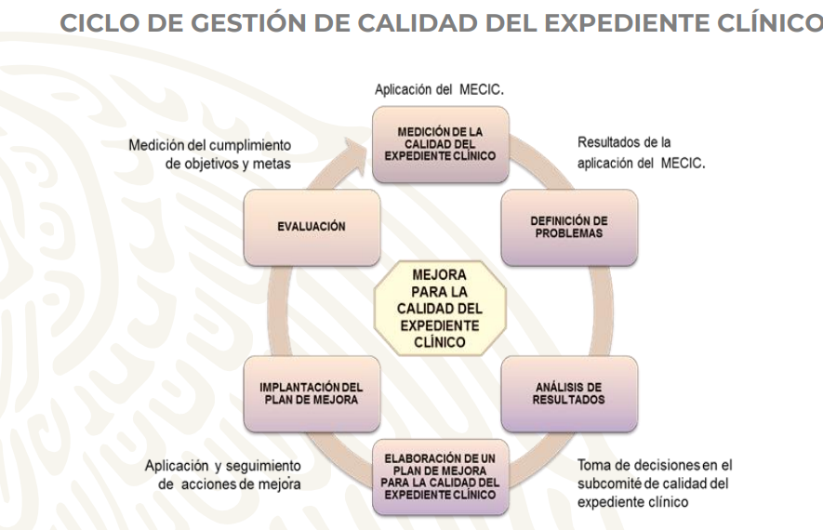

Slide 6
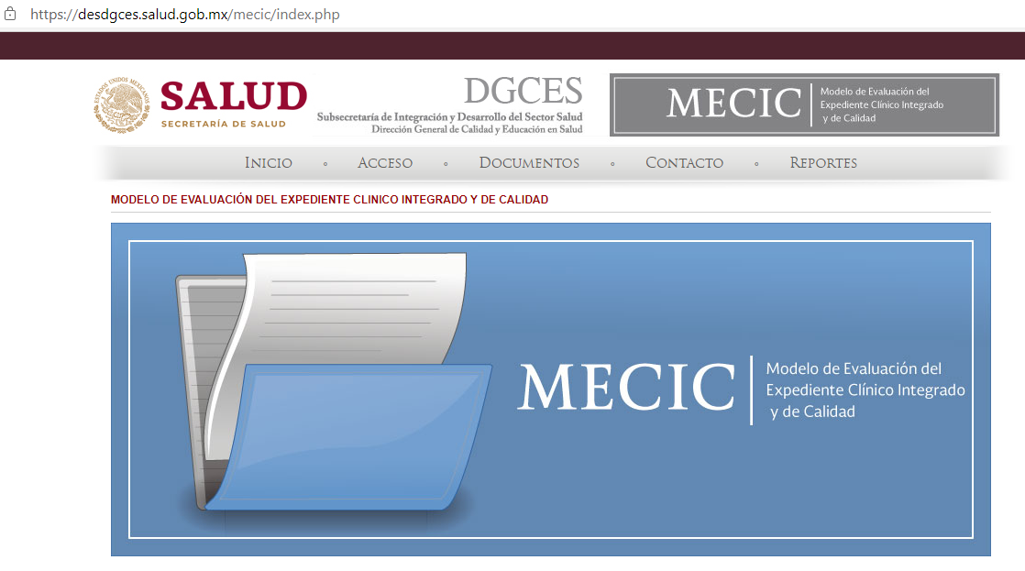
Paso 1. Ingresar a plataforma

Slide 7
Paso 2. Dar click en acceso

Slide 8
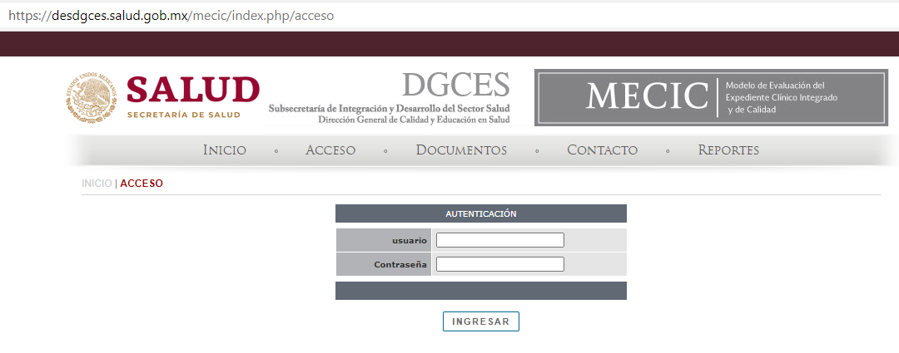
Paso 3. Ingresar usuario y contraseña
CLUES de la Unidad
Única por C.S. y consta de 8 dígitos
El Responsable o Director cuentan con esa información

Slide 9
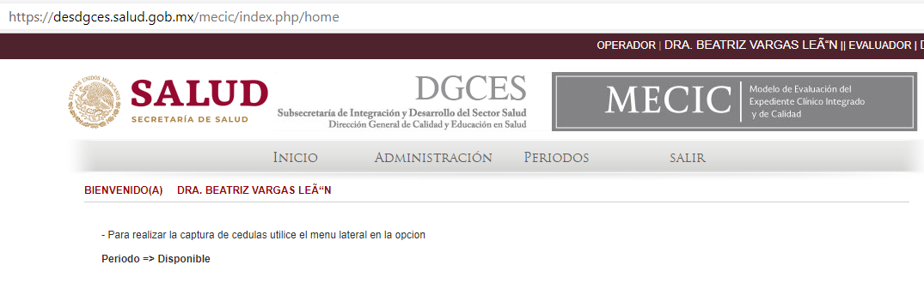
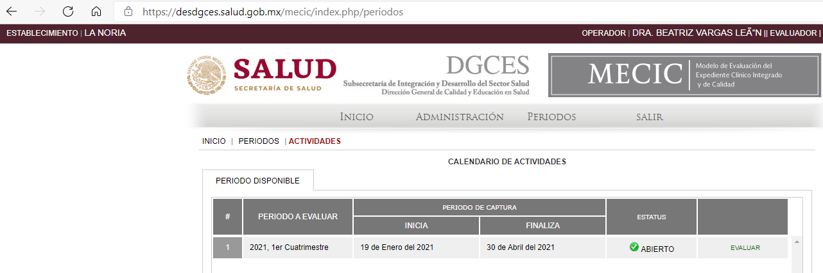
Paso 4. Dar click en periodos
Paso 5. Dar click en evaluar

Slide 10
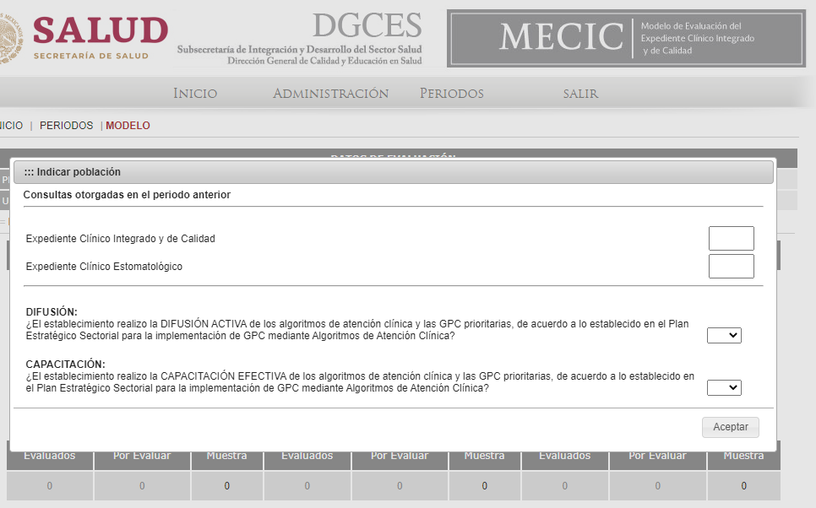
Paso 6. Registrar el número de consulta otorgada en el cuatrimestre previo
Número total de consulta médica (sin dental, sin enfermería)
Número total de consulta de estomatología
Paso 7. Difundir y capacitar en los algoritmos de atención clínica
Si
Si
Paso 8. Dar click en aceptar

Slide 11
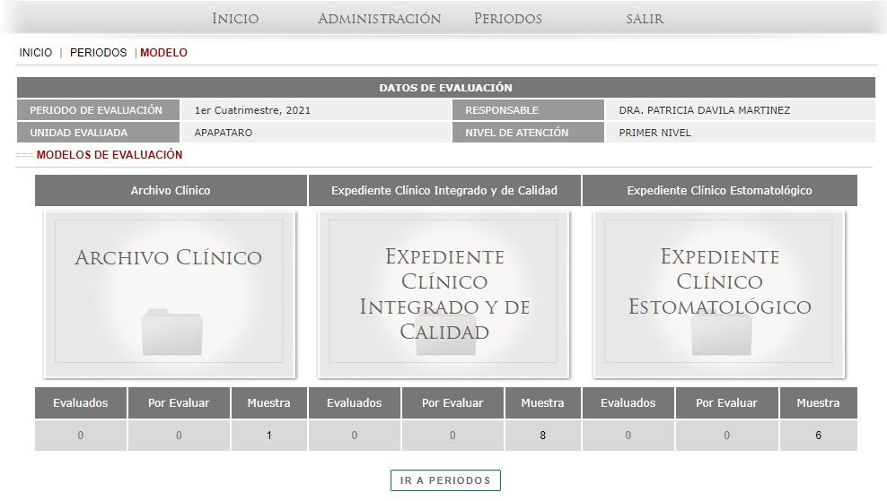
Paso 9. Dar click en sobre el recuadro Expediente Clínico Integrado y de Calidad
La cantidad de expedientes a evaluar es la que aparece en el recuadro de muestra

Slide 12
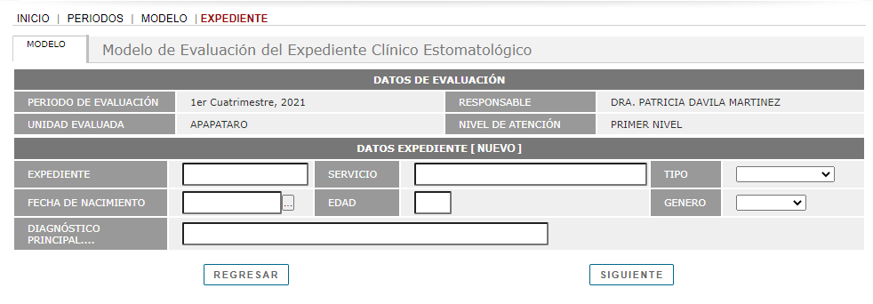
Paso 10. Registrar todo lo que se solicita sobre el 1er expediente a evaluar
Número de expediente como esta registrado en el sistema SIAM y en la carpeta familiar Ej. 589
589
Consulta Externa
Electrónico
15/12/1960
Femenino ó Masculino
E119 Diabetes Mellitus 2, sin mención de complicación
Paso 11. Dar click en siguiente

Slide 13
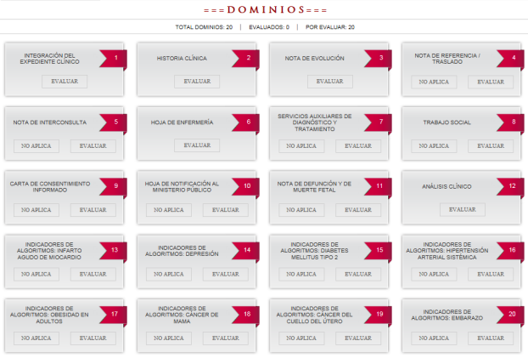
Paso 10. Ir dando click a cada dominio

Slide 14
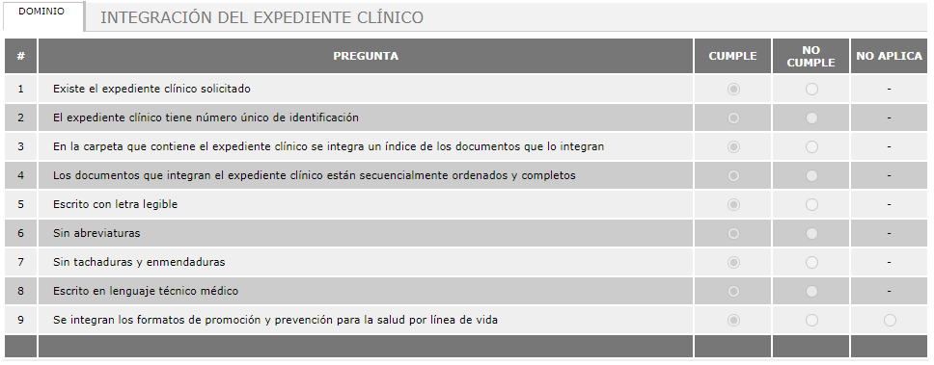
Paso 11. Registrar si cumple, no cumple o no aplica.

Slide 15
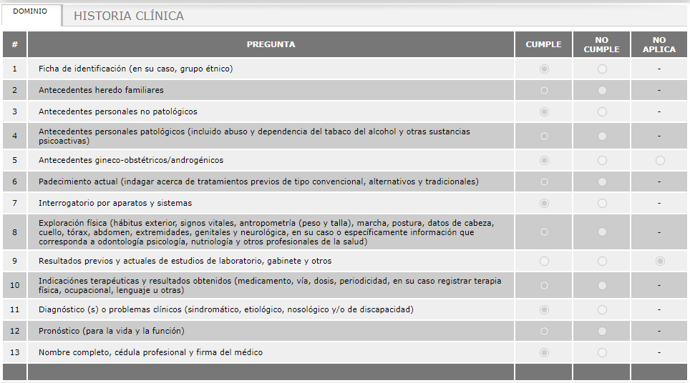
Paso 11. Registrar si cumple, no cumple o no aplica.

Slide 16
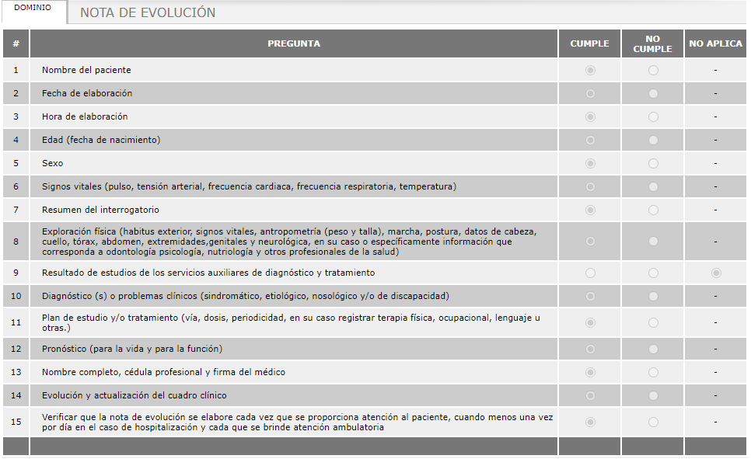
Paso 11. Registrar si cumple, no cumple o no aplica.

Slide 17
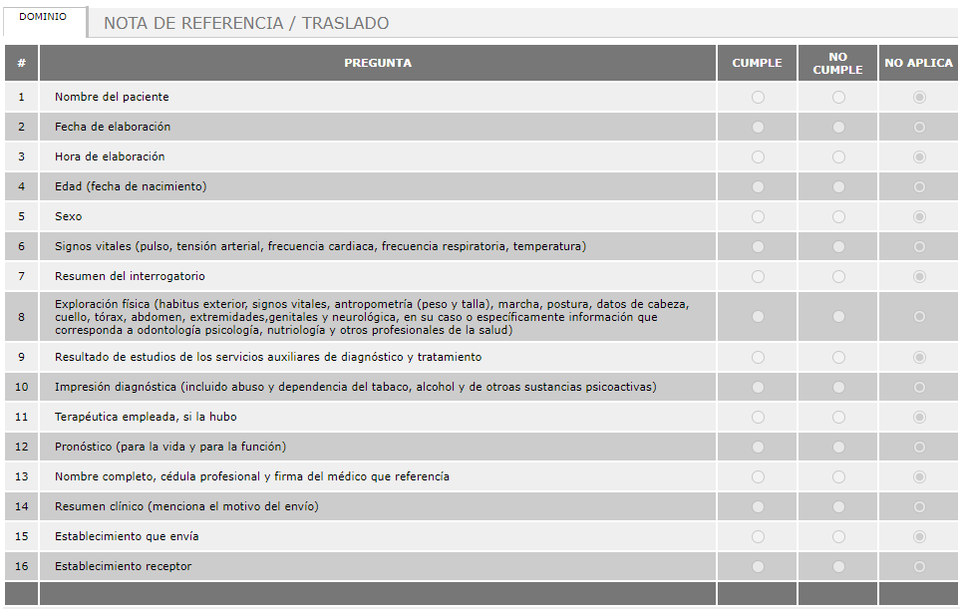
Paso 11. Registrar si cumple, no cumple o no aplica.

Slide 18
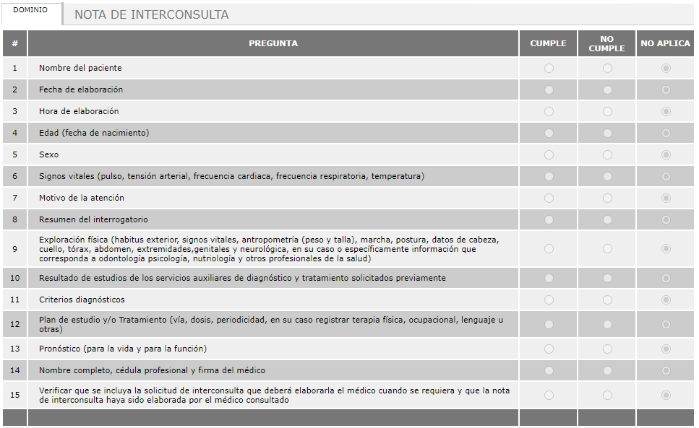
Paso 11. Registrar si cumple, no cumple o no aplica.

Slide 19
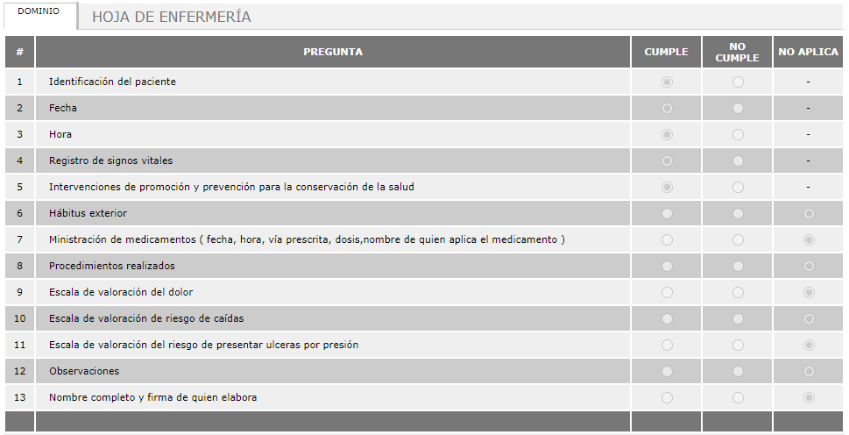
Paso 11. Registrar si cumple, no cumple o no aplica.

Slide 20
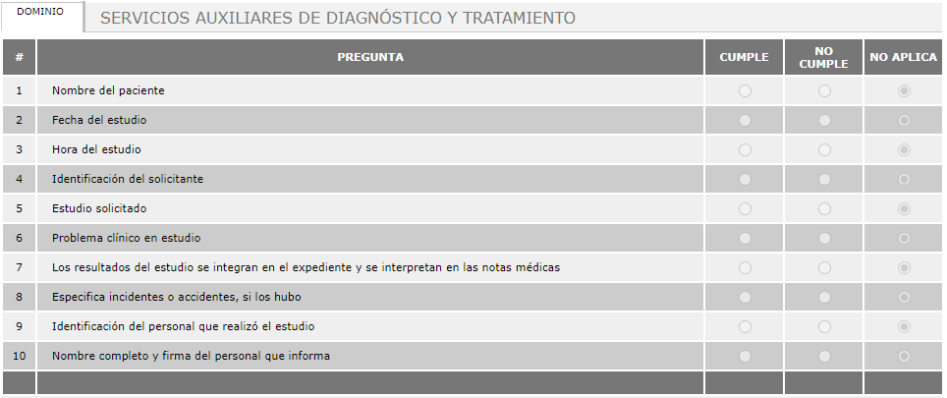
Paso 11. Registrar si cumple, no cumple o no aplica.

Slide 21
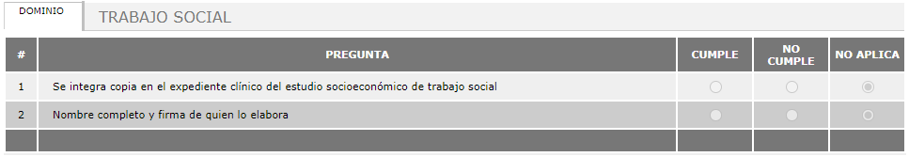
Paso 11. Registrar si cumple, no cumple o no aplica.

Slide 22
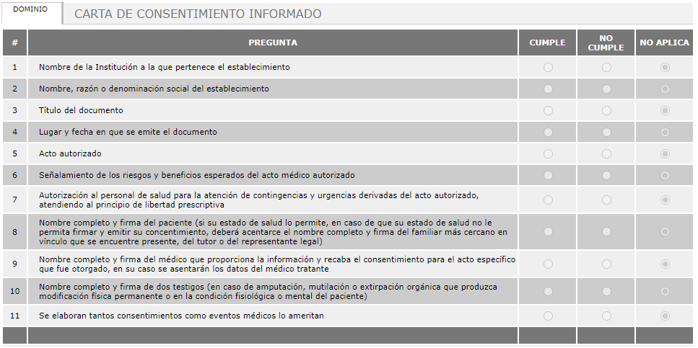
Paso 11. Registrar si cumple, no cumple o no aplica.

Slide 23
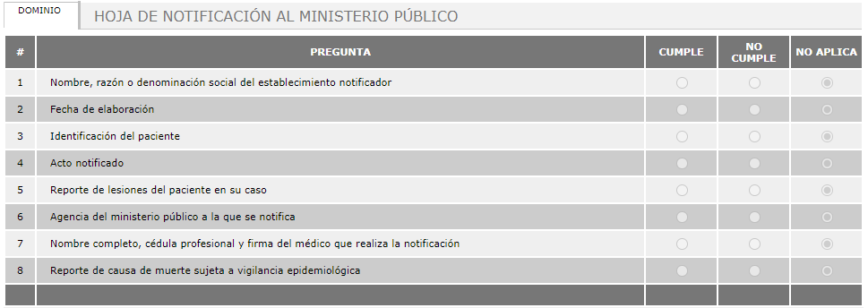
Paso 11. Registrar si cumple, no cumple o no aplica.

Slide 24
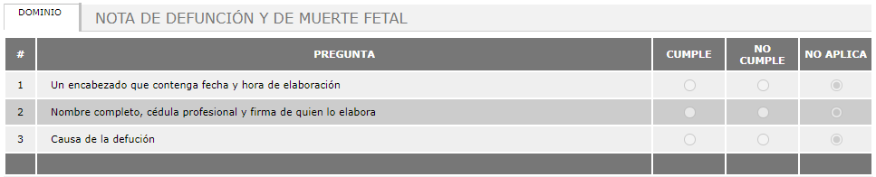
Paso 11. Registrar si cumple, no cumple o no aplica.

Slide 25
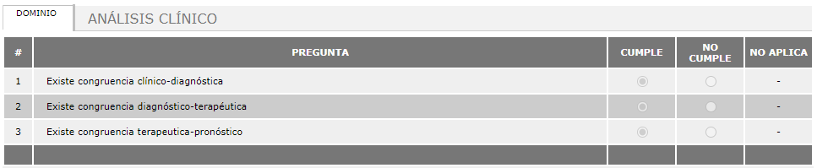
Paso 11. Registrar si cumple, no cumple o no aplica.

Slide 26
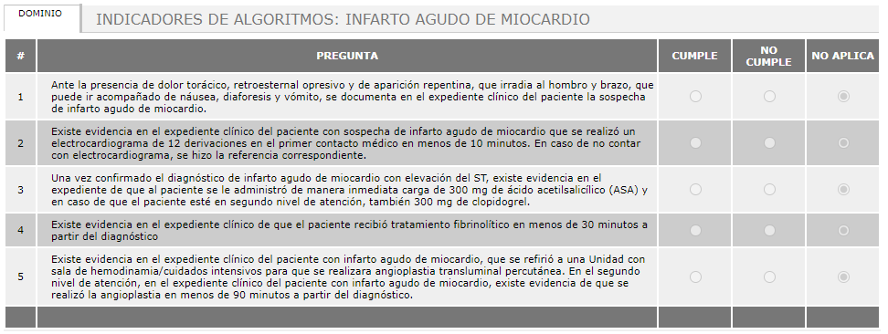
Paso 11. Registrar si cumple, no cumple o no aplica.

Slide 27
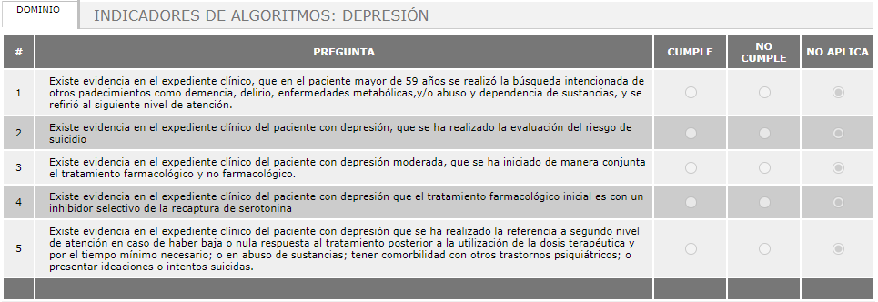
Paso 11. Registrar si cumple, no cumple o no aplica.

Slide 28
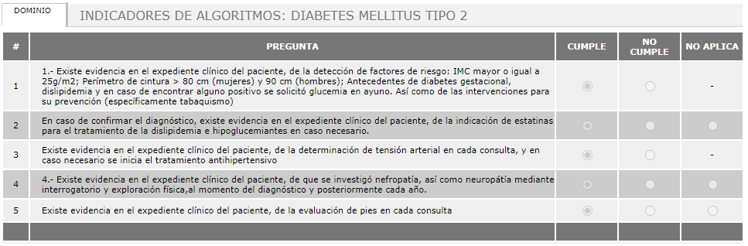
Paso 11. Registrar si cumple, no cumple o no aplica.

Slide 29
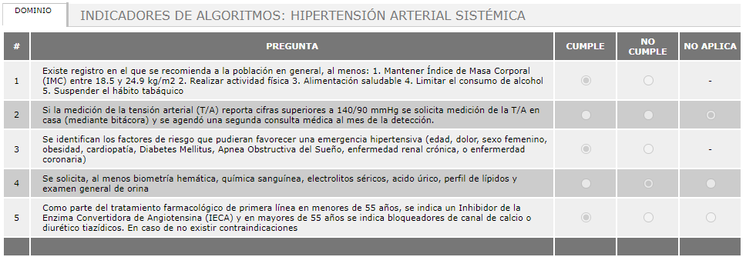
Paso 11. Registrar si cumple, no cumple o no aplica.

Slide 30
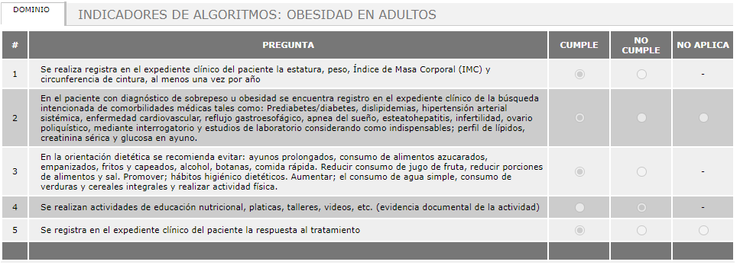
Paso 11. Registrar si cumple, no cumple o no aplica.

Slide 31
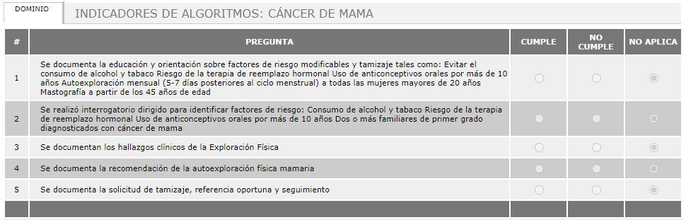
Paso 11. Registrar si cumple, no cumple o no aplica.

Slide 32
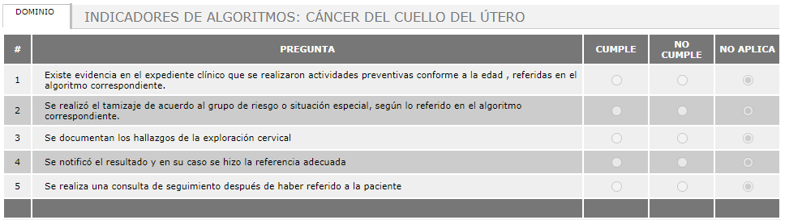
Paso 11. Registrar si cumple, no cumple o no aplica.

Slide 33
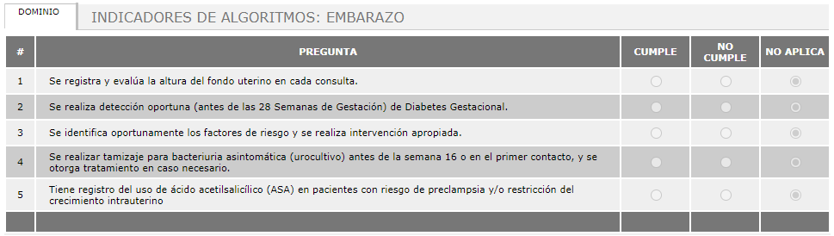
Paso 11. Registrar si cumple, no cumple o no aplica.

Slide 34
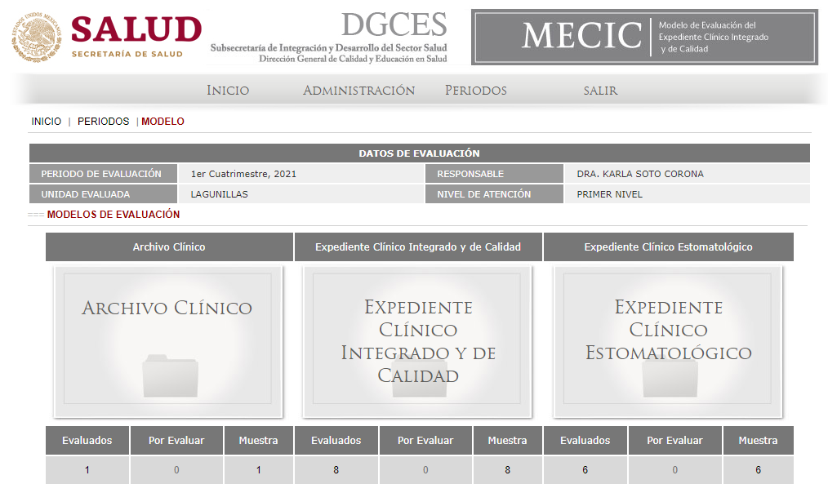
Paso 12. Una vez que se termine de capturar aparecerá en evaluados

Slide 35
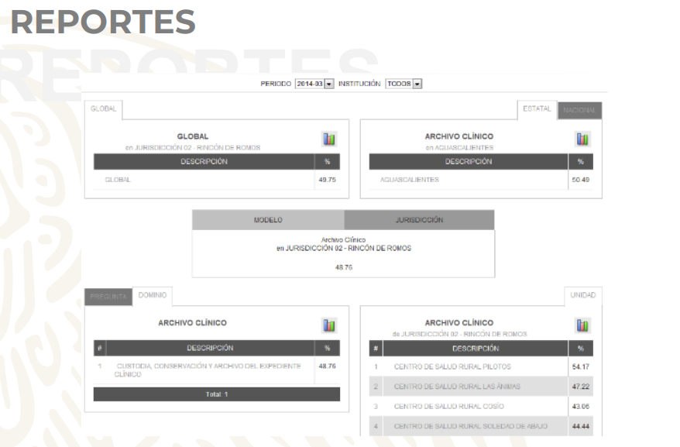

Slide 36
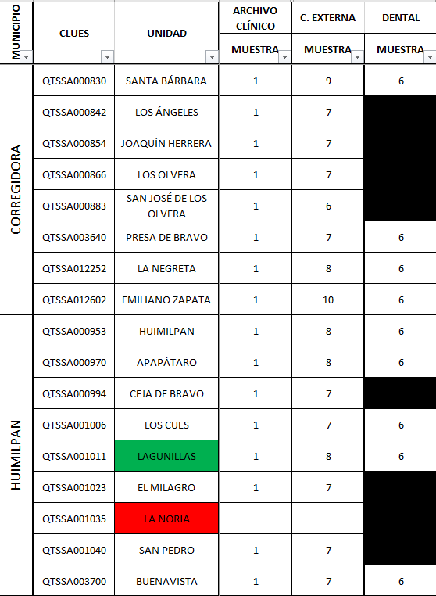
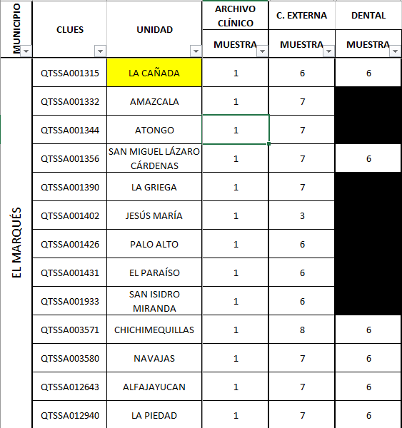
Muestra cuatrimestre
Ene-Abr 2021

Slide 37
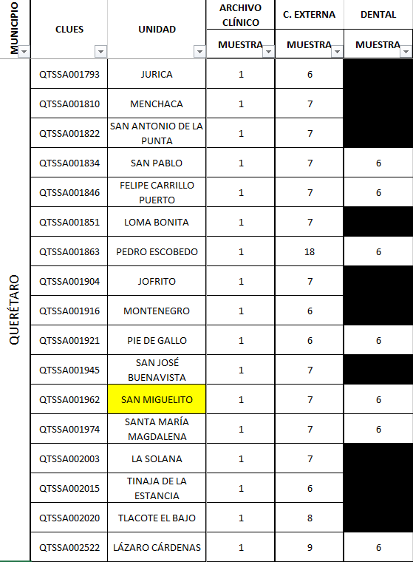
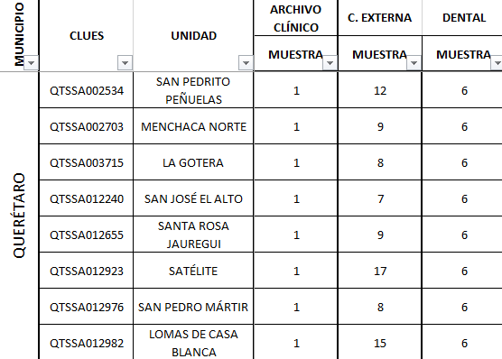
Muestra cuatrimestre
Ene-Abr 2021

Slide 38
Gracias!!!!!!
Dra. Nadia Natividad Mercado Pérez. Coordinadora de Calidad de JS1.
Lic. Verónica Macías Muñoz. Gestor de Calidad
C.P. Tláloc González Vega. Gestor de Calidad.
Dra. Erandeni Rodríguez Velasco. Gestor de Calidad

